Slide 1
DOSS-I 船岸一体化
基于NIFI框架作为集成平台，结合管理平台，实现船基和岸基业务流程的最大化模板

Slide 2
1.背景
需求背景

Slide 3
船东具有修改处理逻辑的实际需求，例如指标计算等常变流程；
不同类型船（例如单机单桨，双机双桨）甚至不同船的细节业务存在差异，需要满足“方便调整细节业务逻辑”的需求；
随着船的数量增加，目前已经部署系统的船的运维工作越来越繁重，原因是由于每条船的程序和模板都存在差异，没有达成统一固定的标准形式；
其它

Slide 4
2.设计
设计于实现

Slide 5
NIFI
调度脚本处理器
公共脚本
脚本实现NIFI处理器
子脚本
业务细节实现脚本
管理平台
处理器实例
路由关系
处理器属性参数
任务子脚本
工具类脚本

Slide 6
3.岸基架构
岸基架构图、岸基科创平台架构图等

Slide 7
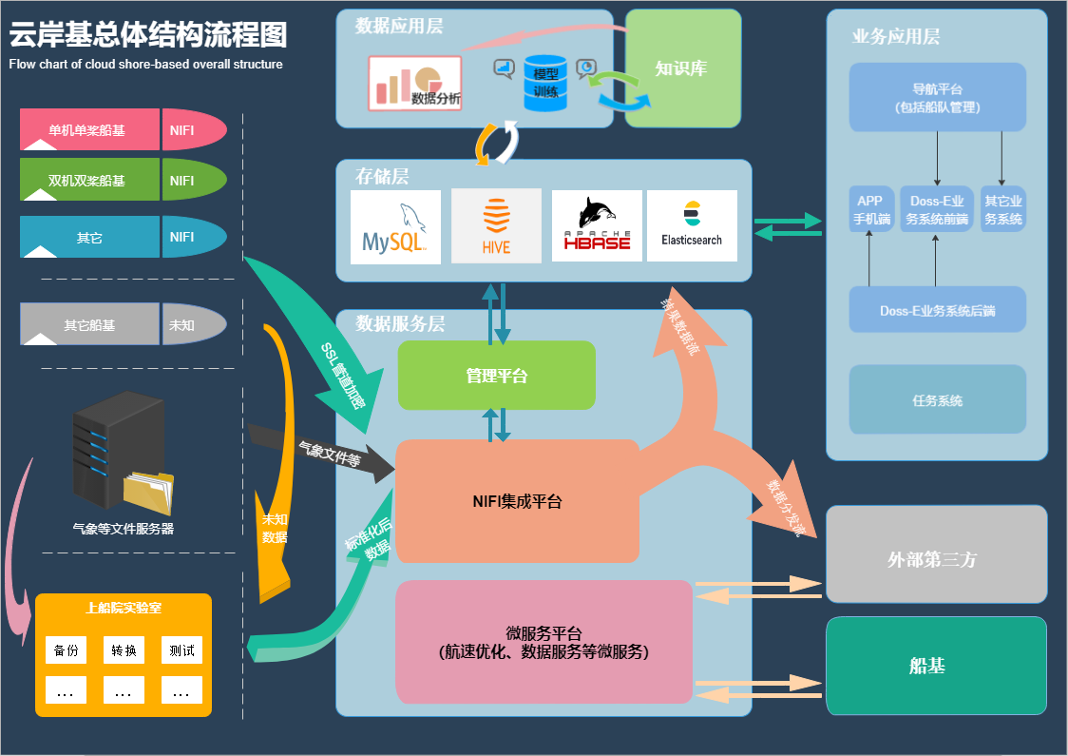

Slide 8
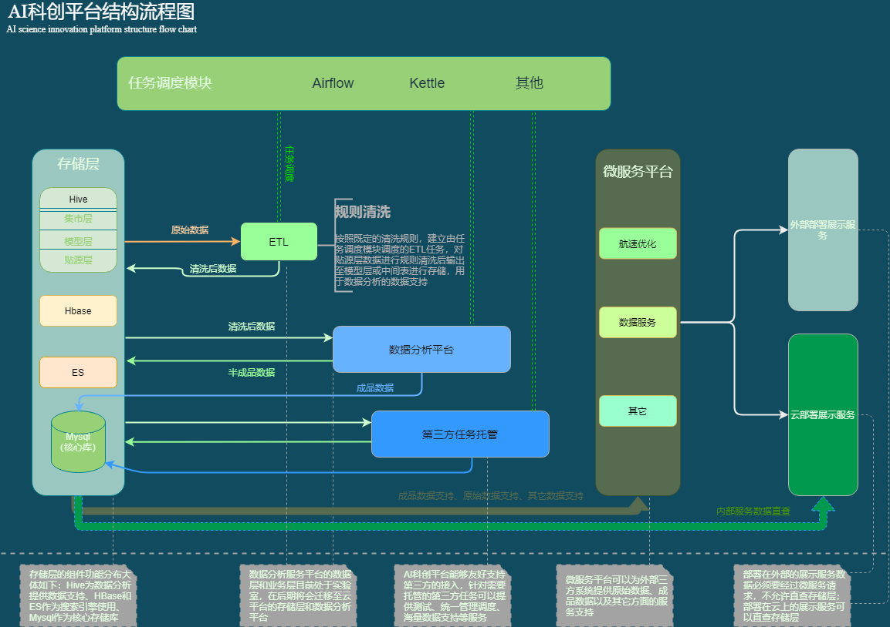

Slide 9
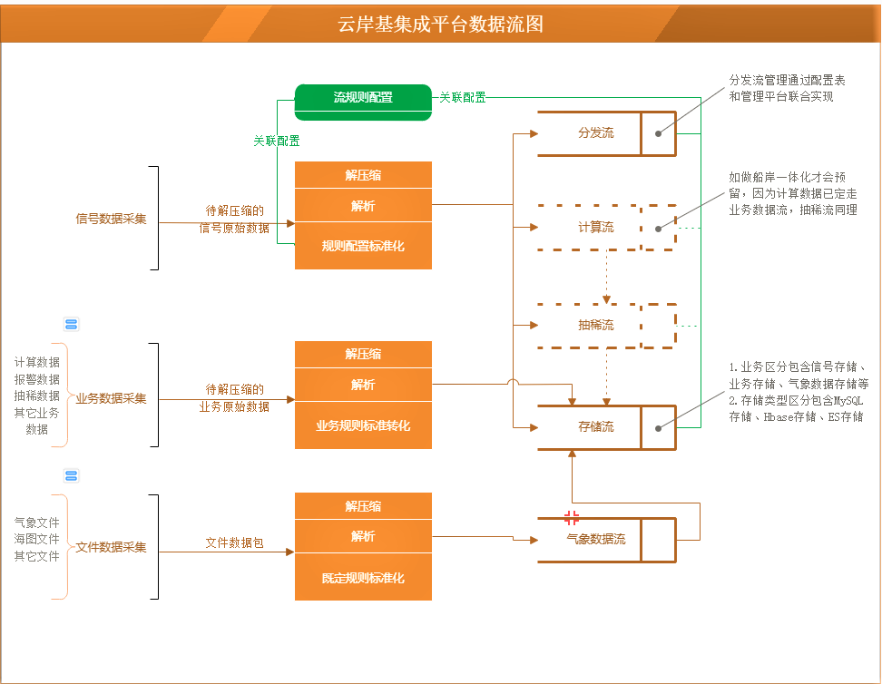

Slide 10
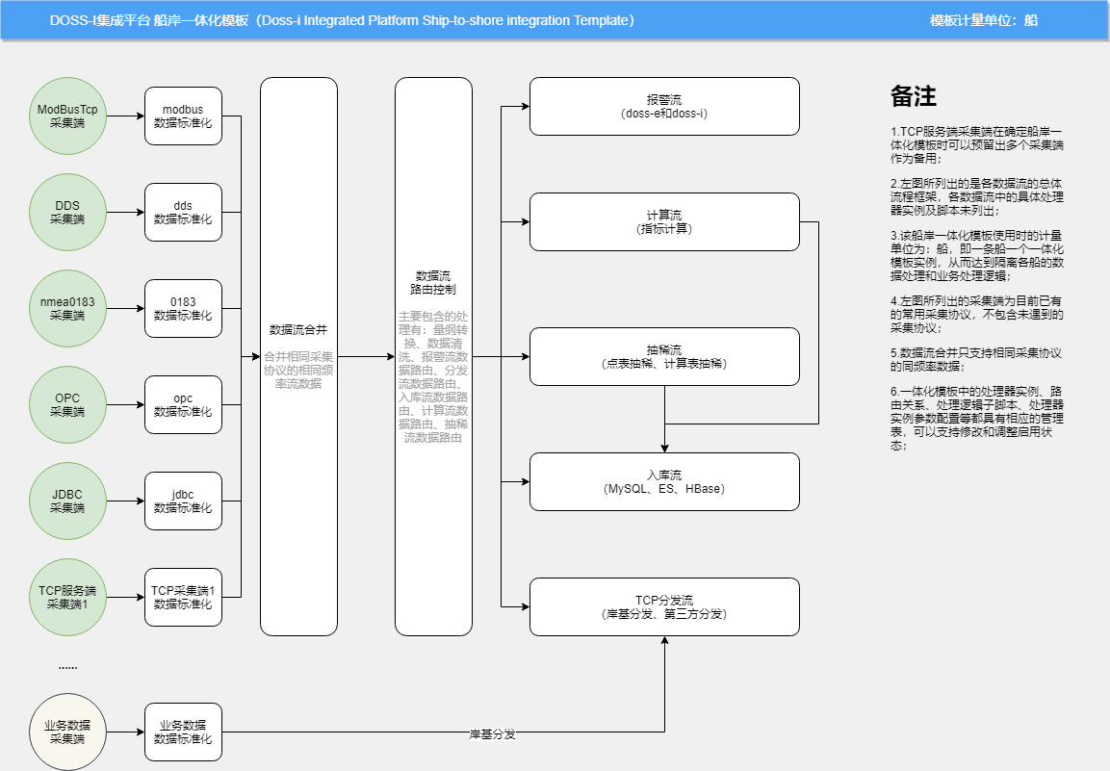

Slide 11
4.总结
效果预测、优势分析等

Slide 12
效果预测
方便业务处理的修改；
能够达到数据流路由等流程控制的效果；
新增自定义处理器等无需经过开发Java、打包、上包、重启NIFI等这样的繁琐过程；
通过NIFI处理器实例的管理可以达到同一处理器的多个实例执行多种处理逻辑；
针对不同的船，可实现快速开发、快速部署等；

Slide 13
缺点
管理平台的“船岸一体化管理表的管理模块”场景约束较多，开发难度有所加大；
NIFI调度脚本的处理器官方归类为实验性，未对长期运行的稳定性给出说明；
开发过程中需要改写部分NIFI的源码处理器；

Slide 14
谢谢

